Slide 1
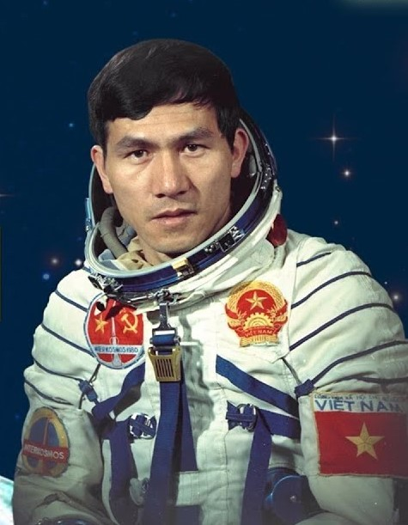
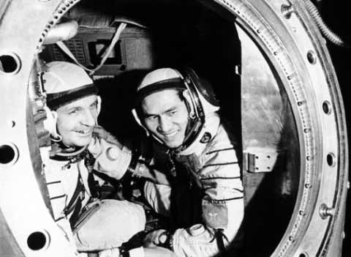
Anh hùng Phạm Tuân cùng nhà du hành Liên Xô Viktor Gorbatko

Slide 2
